Slide 1





ANÁLISIS y visualización DE DATOS CON POWER BI – sesión 02
Docente: ing. Eric Alberto Heredia mendoza
Microsoft certified trainer

Slide 2
ÍNDICE
Proceso de Limpieza Intermedio: Anulación de dinamización (Anulación de dinamización de columnas, Anulación de dinamización de otras columnas, Anulación de dinamización de columnas seleccionadas únicamente.
Casos Prácticos con dos niveles en filas y columnas a nivel de Tabla.

Slide 3
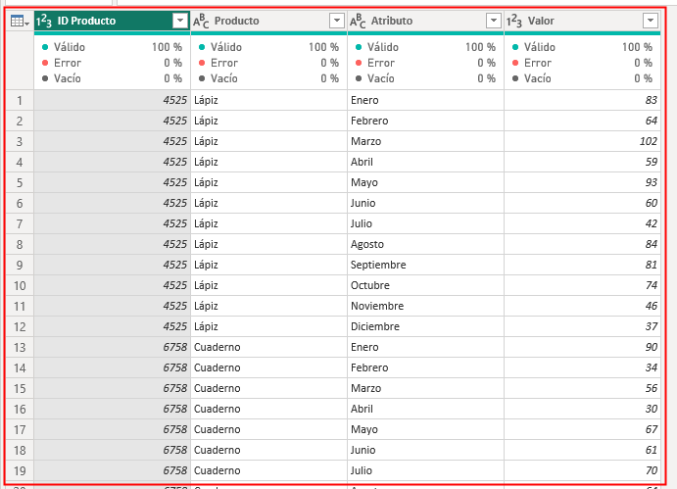
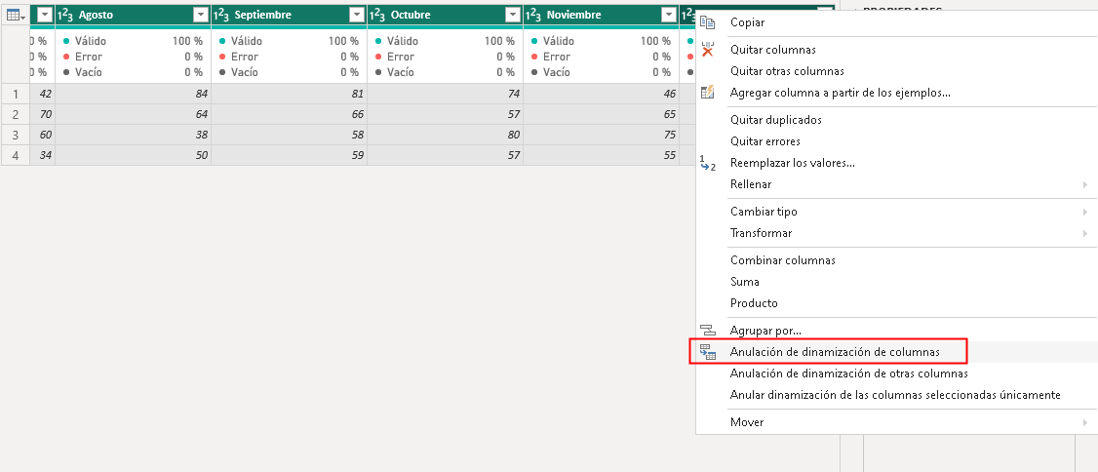
Proceso de Limpieza Intermedio : Anulación de dinamización de columnas
La anulación de dinamización de columnas en Power Query es una técnica que convierte varias columnas en una sola columna de valores, manteniendo la estructura de los datos en formato de filas. Este proceso también se conoce como "despivotar" o "unpivot" y es muy útil cuando los datos están en una estructura de tabla dinámica (con varios encabezados que representan categorías o períodos) y necesitas pasarlos a un formato tabular.
Aplicar anulación de dinamización de columnas
Ver resultado final

Slide 4
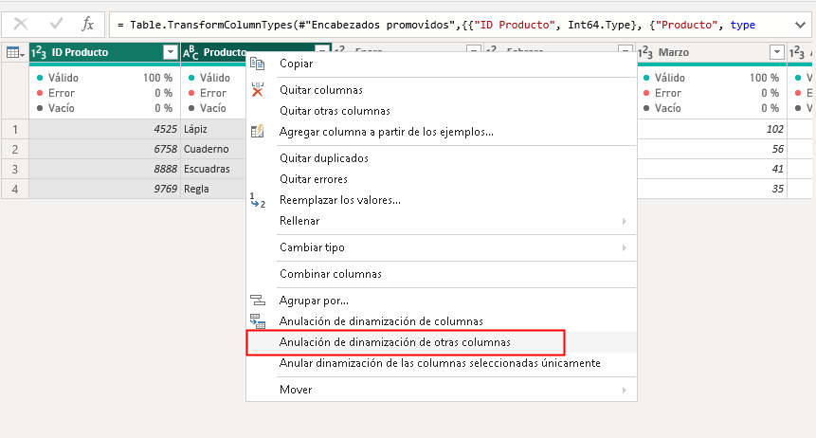
Proceso de Limpieza Intermedio : Anulación de dinamización de otras columnas
La anulación de dinamización de otras columnas en Power Query es una técnica que permite convertir varias columnas de una tabla en una estructura tabular con dos columnas adicionales: una para los encabezados originales de las columnas y otra para los valores correspondientes, sin afectar a las columnas no seleccionadas.
Aplicar anulación de dinamización de otras columnas
Ver resultado final

Slide 5
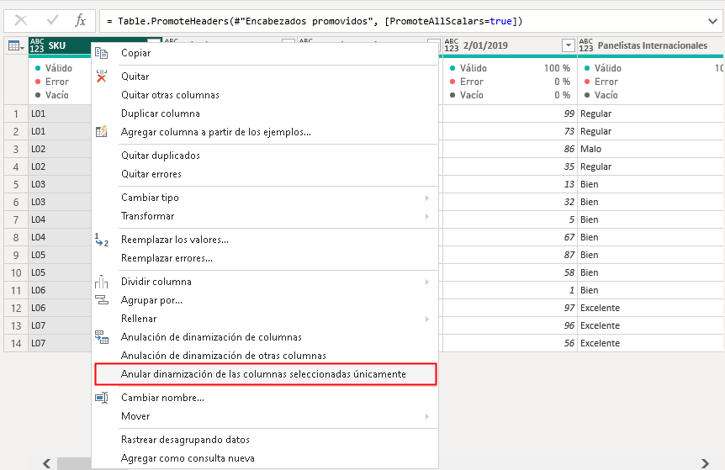
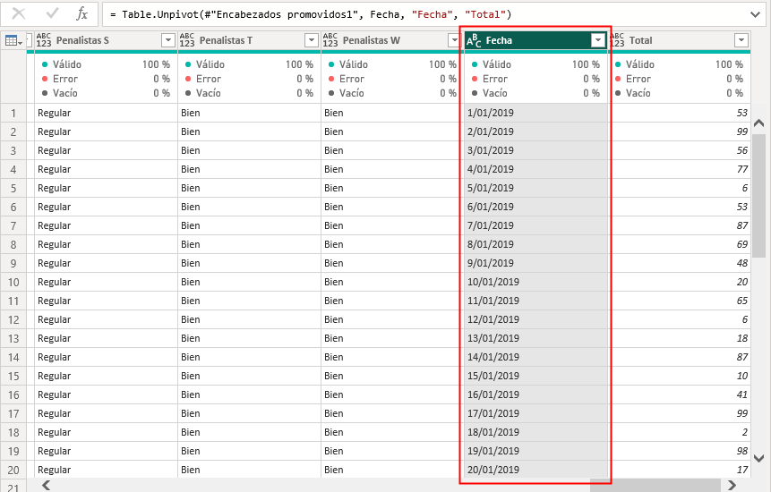
Proceso de Limpieza Intermedio : Anulación de dinamización de columnas seleccionadas únicamente
La anulación de dinamización de columnas seleccionadas únicamente en Power Query es una técnica que permite transformar un subconjunto específico de columnas en un formato tabular sin afectar el resto de las columnas de la tabla. En este proceso, solo las columnas que seleccionas se "despivotan", es decir, se convierten en dos nuevas columnas: una para los encabezados originales y otra para los valores correspondientes
Aplicar anulación de dinamización de columnas seleccionadas únicamente
Ver resultado final

Slide 6
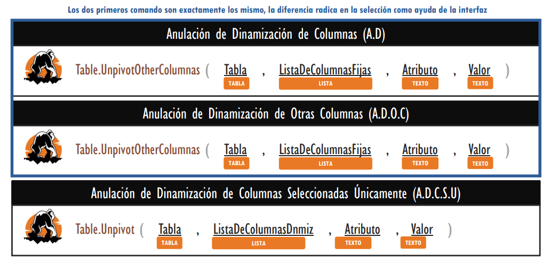
Código Lenguaje M de Anulación de Dinamización

Slide 7
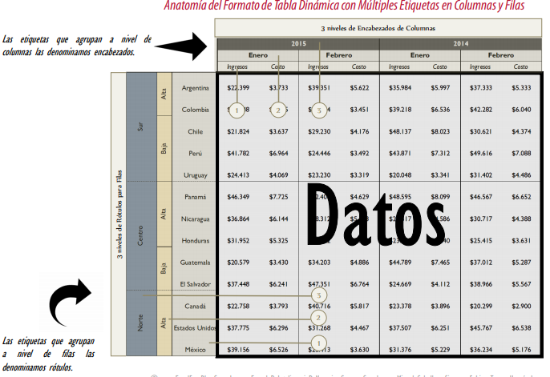
Casos Prácticos con dos niveles en filas y columnas a nivel de Tabla.
Niveles de Tabla para aplicar la Anulación

Slide 8
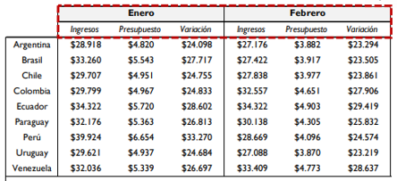
Casos Prácticos con dos niveles en filas y columnas a nivel de Tabla.
Nivel Dos Encabezados

Slide 9
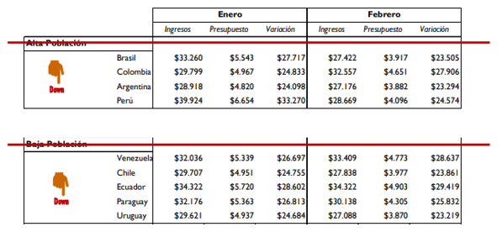
Casos Prácticos con dos niveles en filas y columnas a nivel de Tabla.
Nivel Dos Rótulos, Dos Encabezados

Slide 10

AHORA VAMOS A LA PRÁCTICA

Slide 11
Gracias

